Slide 1
Mechanische Musikautomaten
technikum 29
Wie funktioniert ein Pianola ?
Notes:
Dies ist die Vorlage des „selbstentworfenen“ Präsentationslayout von technikum29. So ein halbes Corporal Design halt.

Slide 2
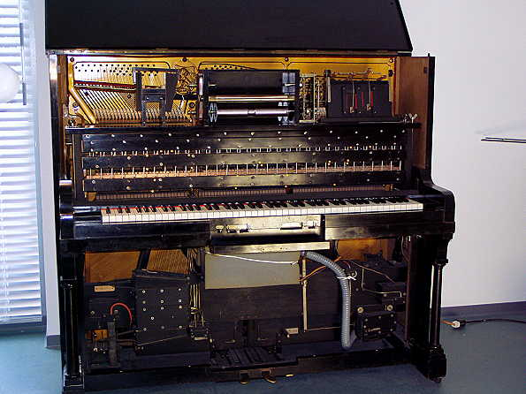

Slide 3
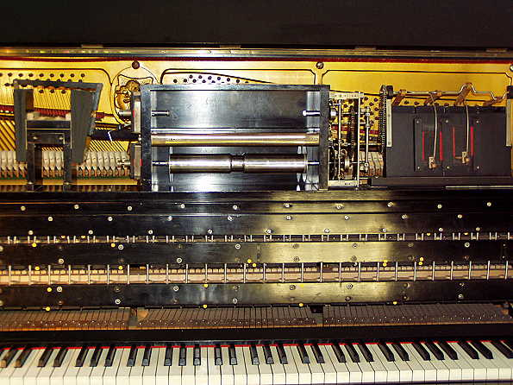

Slide 4
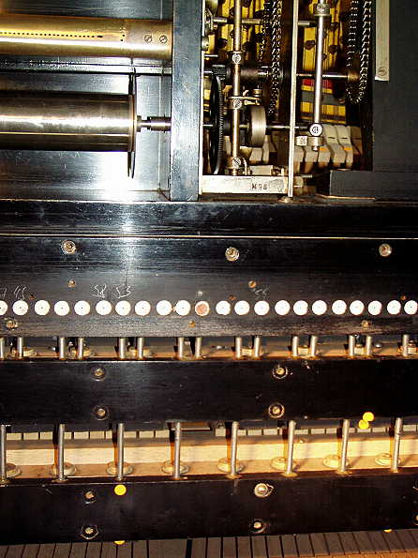

Slide 5
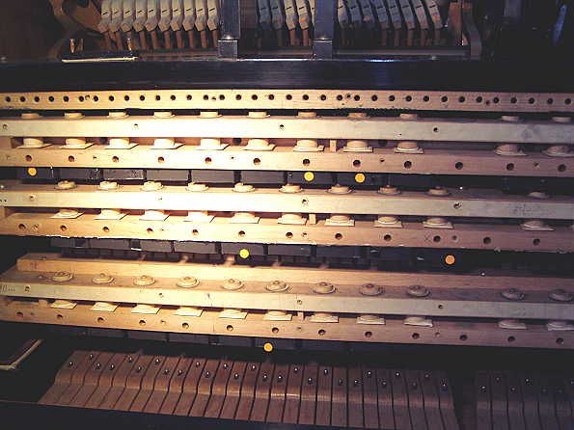

Slide 6
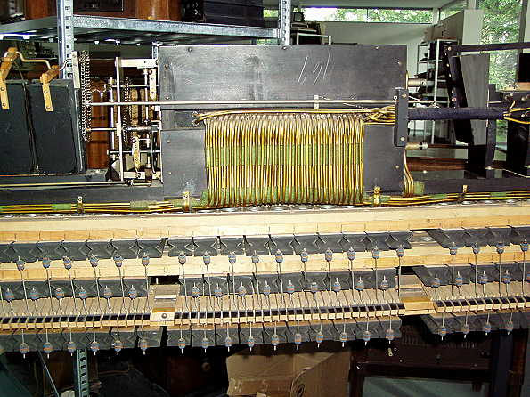

Slide 7
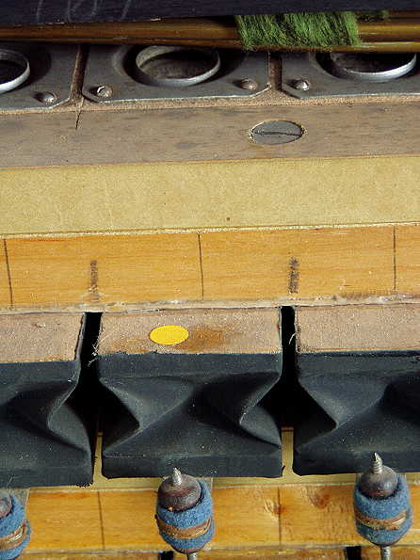

Slide 8
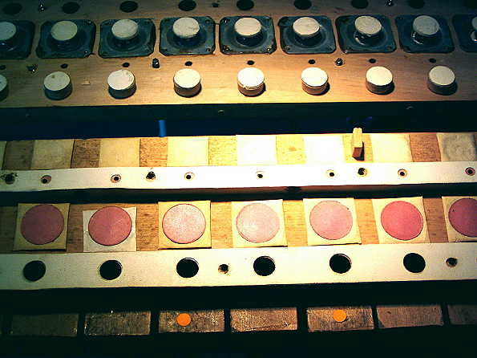

Slide 9
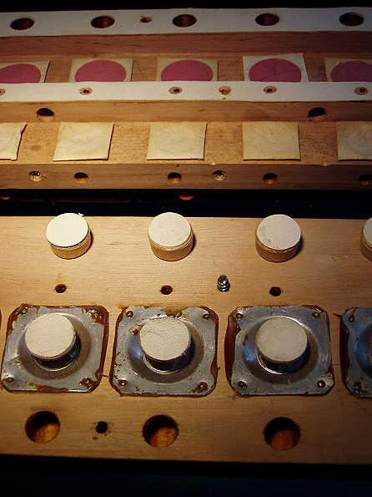

Slide 10
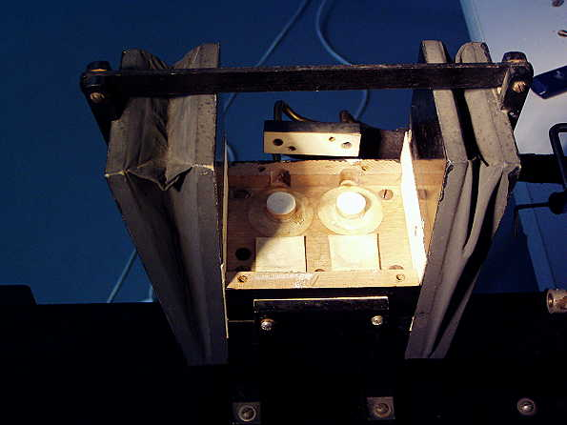

Slide 11
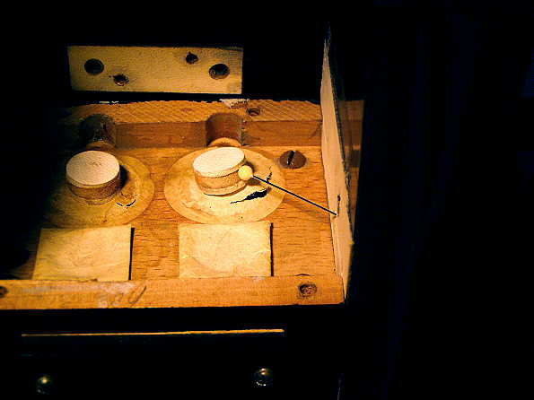

Slide 12
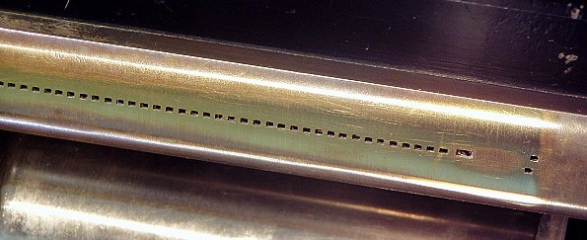

Slide 13
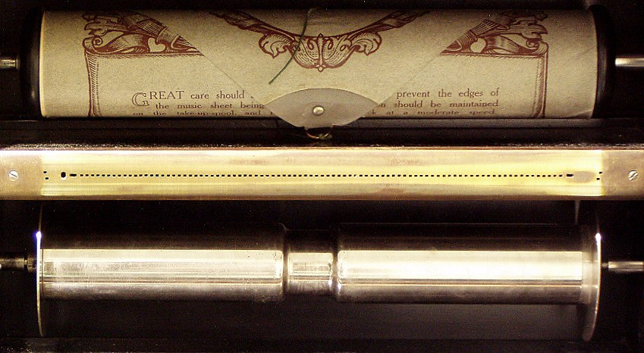

Slide 14
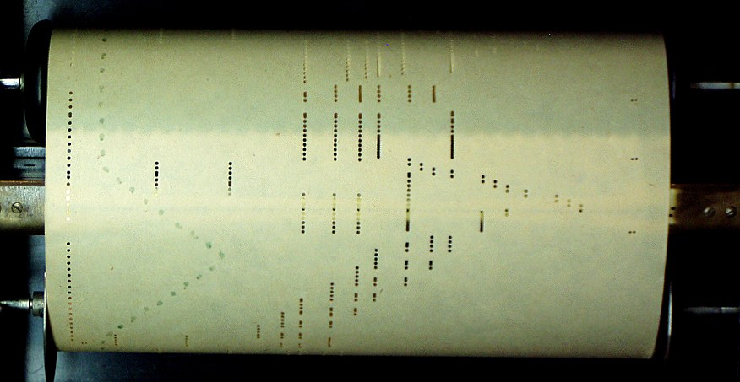

Slide 15
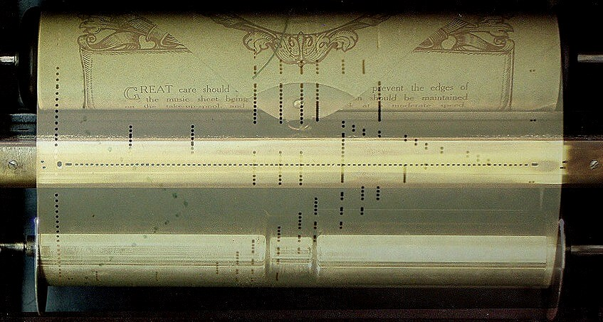

Slide 16
Pianola
Erklärung der Funktion anhand von Grafiken
Notes:
Dies ist die Vorlage des „selbstentworfenen“ Präsentationslayout von technikum29. So ein halbes Corporal Design halt.

Slide 17
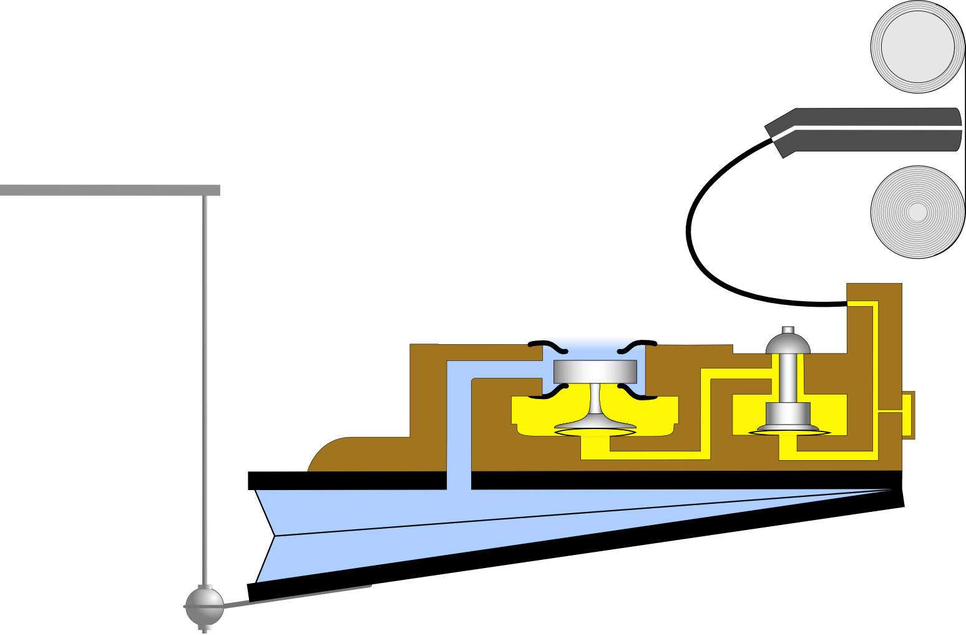

Slide 18
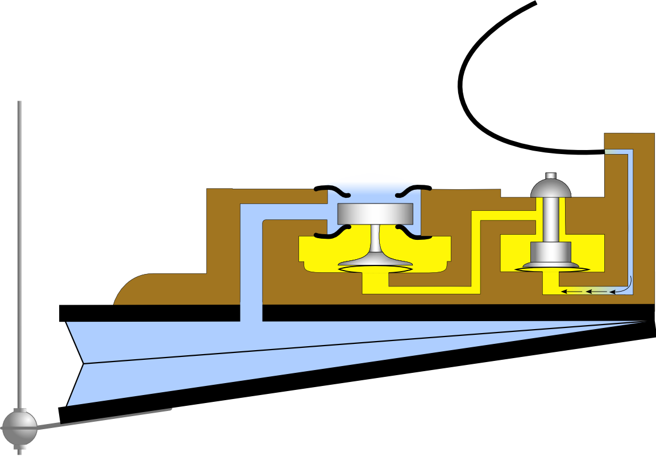

Slide 19
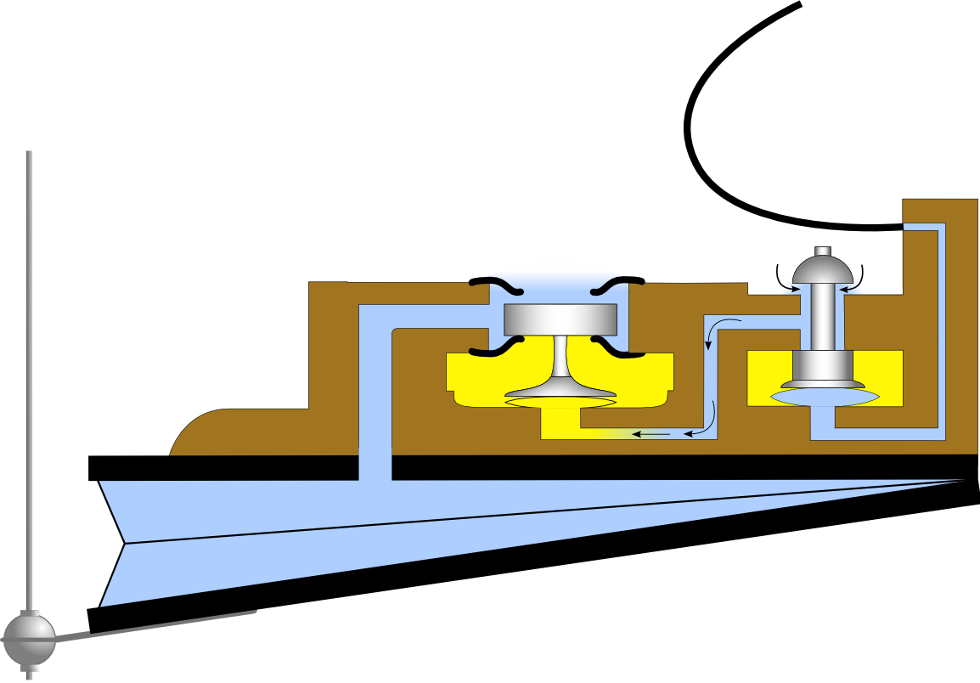

Slide 20
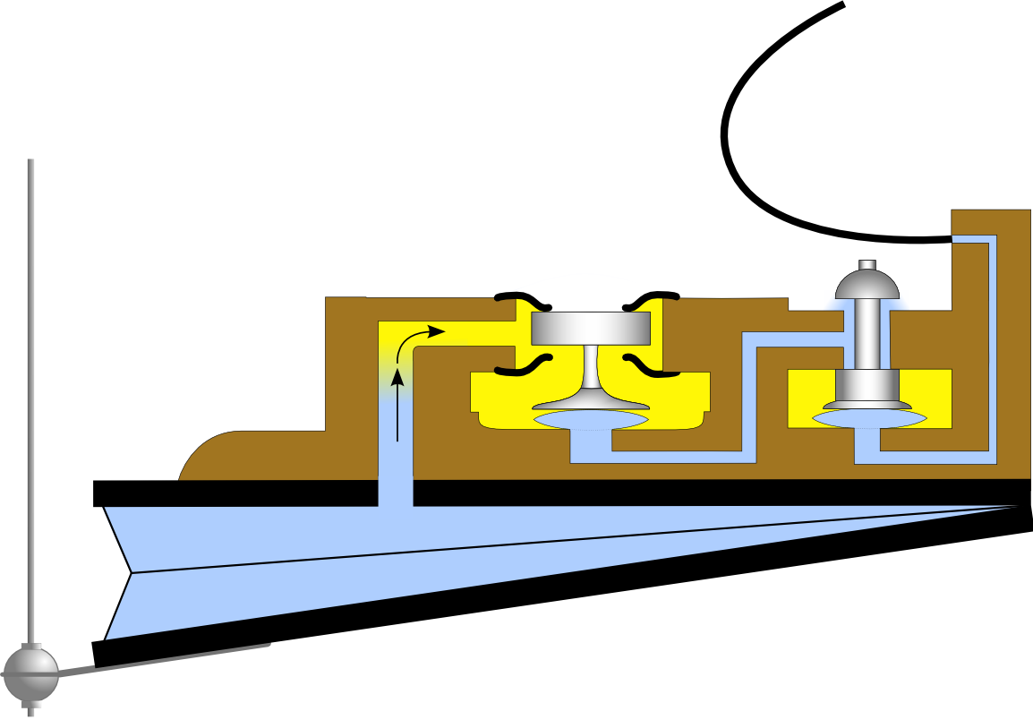

Slide 21
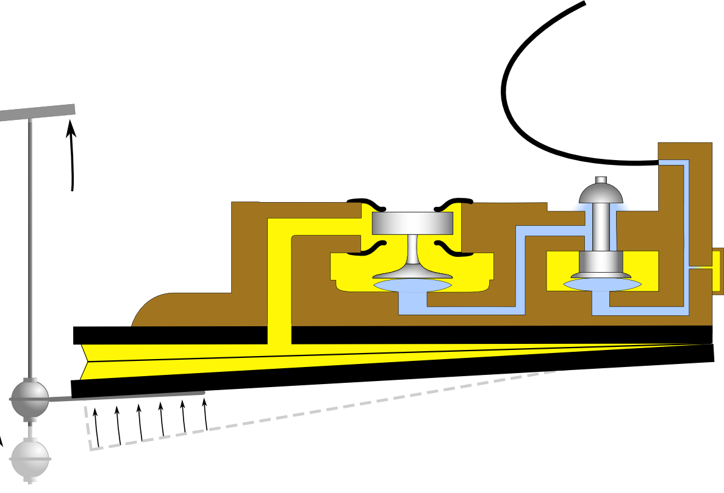
Neu abspielen

